Slide 1
Fog Computing
Arquitetura e organização de computadores - UFRR
João Pedro oliveira silva
Talles bezerra de assunção

Slide 2
Problemática
Volume de tráfego com a nuvem vem aumentando
Largura de banda e velocidade da conexão
Expansão da IoT
Tempo de resposta

Slide 3
Fog Computing
A fog computing (computação em névoa) é uma arquitetura computacional descentralizada, permitindo um processamento, análise e armazenamento de dados de forma mais ágil em uma camada intermediária entre a nuvem e o hardware.
Mantem os dados mais próximo do "chão", em computadores e dispositivos locais, em vez de rotear tudo para um data center na nuvem, e transferir os dados que mais interessa.

Slide 4
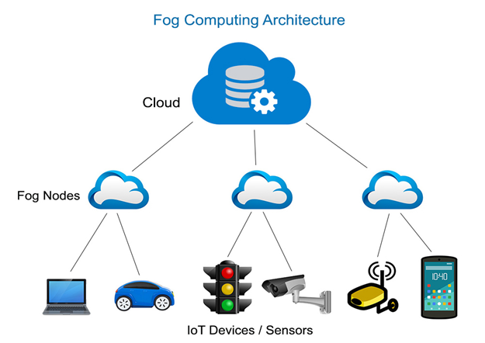
Fog Computing

Slide 5
Cloud vs Fog Computing
Requisitos | Cloud Computing | Fog Computing
Latência | Alto | Baixo
Atraso de Jitter | Alto | Muito Baixo
Localização do Serviço | Dentro da Internet | À beira (edge) da rede local
Distância entre cliente e servidor | Múltiplos saltos | Um salto
Segurança | Indefinido | Pode ser definido
Ataque em dados a caminho | Alta probabilidade | Muito baixa probabilidade
Consciência de Localização | Não | Sim
Geo-distribuição | Centralizado | Distribuído
Nº de nós de servidores | Poucos | Muito amplo
Suporte para mobilidade | Limitado | Suportado
Interações em tempo real | Suportado | Suportado
Tipo de conectividade da última milha | Linha alugada | Sem fio

Slide 6
Fog Computing
Prós | Contras
Reduz a quantidade de dados que são mandados para a nuvem | A localização física tira de qualquer momento, em qualquer lugar, qualquer benefício de dados da nuvem
Conserva a largura de banda da rede | Problemas com a segurança: mascarar endereços IP, ataques do homem-do-meio
Melhora o tempo de resposta do sistema | Problemas de privacidade
Melhora a segurança por ficar mantendo os dados perto da borda (edge) | Disponibilidade/custo do equipamento fog/hardware
Suporta mobilidade | Problemas com confiança e autenticação
Minimiza a latência da rede e da internet | Problemas de segurança da rede sem fio

Slide 7
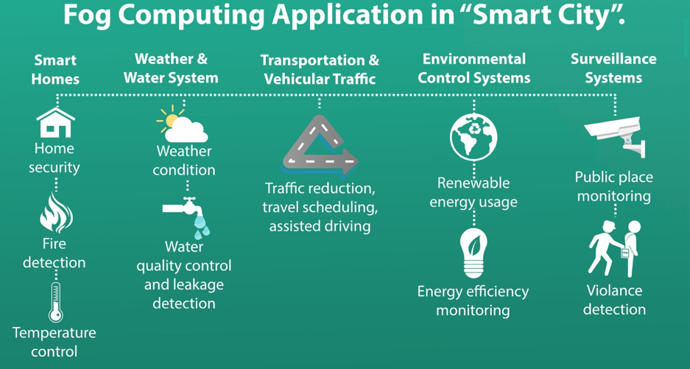

Slide 8
Vídeo...

